Slide 1

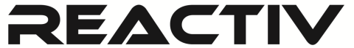
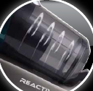


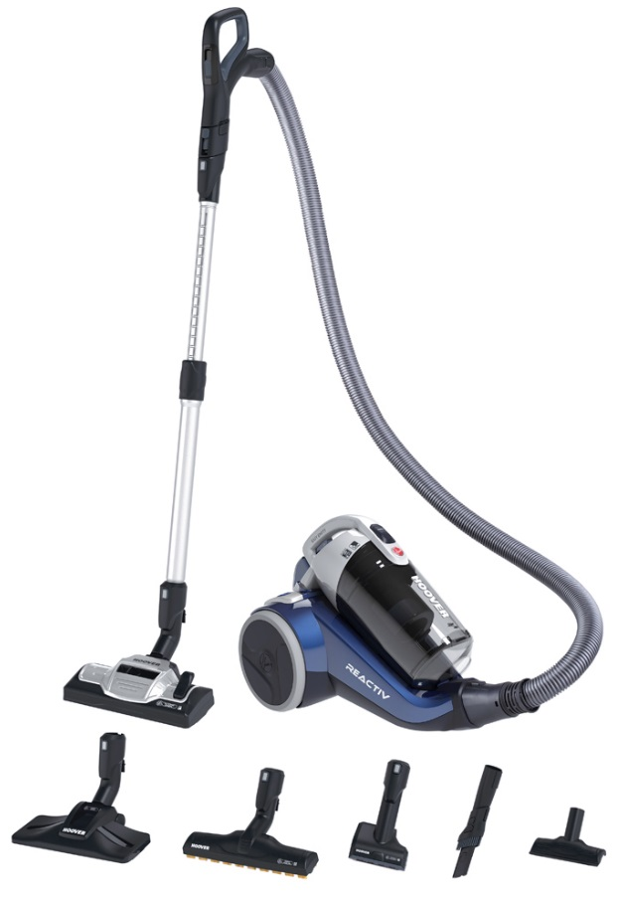
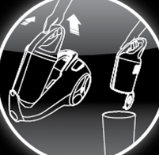
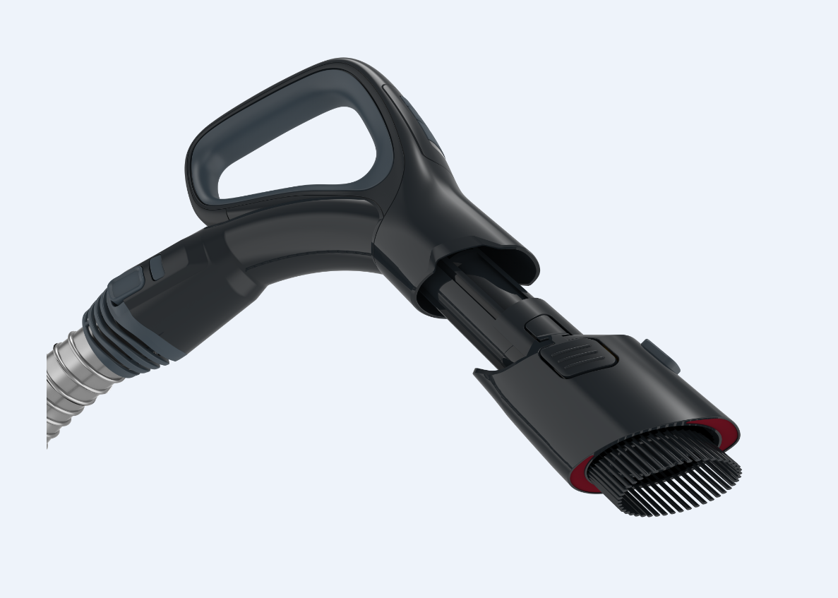
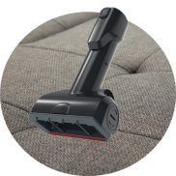
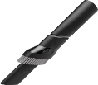
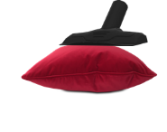
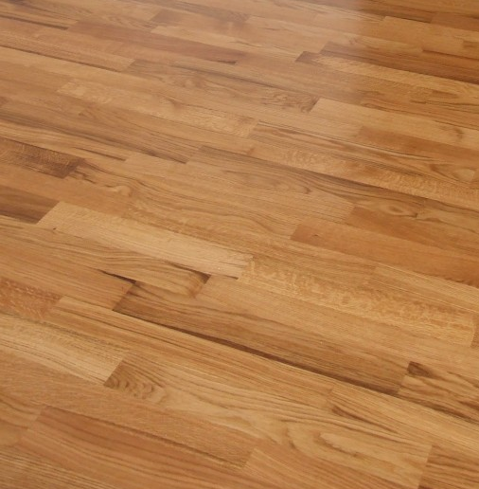
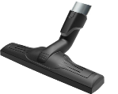

RC69PET 011 - BEZSÁČKOVÝ vysavač REACTIVE
A+AAA, samostatný cyklónový systém, EPA , tichý chod 69 dB(A), hubice All Floors Supreme, Carpet Optimax, parketová hubice Extra Care, Mini Turbo Pet Dual Action
Výkon a vlastnosti
Použití Koberce a tvrdé podlahy
Energetická třída A+
Třída vysávání tvrdých podlah A
Třída vysávání koberců A
Třída zpětných prachových emisí A
Hladina hluku (dB(A)) 69
Spotřeba energie za rok (W) 21
Funkce a výbava
Systém separace prachu Samostatný cyklónový systém
Maximální příkon (W) 550
Nastavení výkonu Fixní
Filtrace EPA
Předmotorový filtr Omyvatelný
Filtr na výstupu Omyvatelný EPA 12
Délka kabelu (m) 6
Pracovní radius (m) 9
Navíjení kabelu Mechanické (pedálem)
Spodní kolečka otočná o 360° 1
Snadné vysypávání prachu systémem One Touch
Objem nádoby na prach (l) 2
Typ hadice Standardní
Typ rukojeti Ergonomická s regulací sání a integrovaným příslušenstvím 2v1
Délka hadice (m) 1,7
Prodloužení trubky Dvoudílné teleskopické vytažením
Pogumovaná kolečka Ano
Typ uložení příslušenství Na trubici
Příslušenství
Všechny hubice a teleskopické trubice jsou vybaveny systémem zajištěného bezpečného připojení (netýká se štěrbinové a nábytkové hubice a prachového kartáče)
Kobercová a podlahová hubice All Floors Supreme
Kobercová hubice Carpet Optimax
Další hubice Parquet Extra Care
Mini Turbo Pet Dual Action
Příslušenství na rukojeti 2v1 Štěrbinová hubice, Prachový kartáč,
Hubice na nábytek (velká)
Logistická data
Kód 39001627
EAN kód 8016361968455
Barva Modrá
Rozměry výrobku (cm) 34,8 x 30,7 x 45
Čistá váha výrobku (kg) 4,95
Rozměry balení v x š x h (cm) 41 x 36 x 51
Hrubá váha s obalem (kg) 9,2
SAMOSTATNÝ CYKLÓNOVÝ SYSTÉM
69 dBA
SNADNÉ VYSYPÁVÁNÍ PRACHU -
ONE TOUCH
PŘÍSLUŠENSTVÍ 3V1 PŘIPEVNĚNÉ NA ERGONOMICKÉ RUKOJETI
ROTAČNÍ HUBICE
MINI TURBO PET DUAL ACTION
NA ZVÍŘECÍ SRST
DLOUHÉ PŘÍSLUŠENSTVÍ 2V1 A
XL HUBICE NA NÁBYTEK
PARKETOVÁ HUBICE EXTRA CARE

